Slide 1
MANUAL DE PROCESOS DE LA FACULTAD DE CIENCIAS EXACTAS Y TECNOLOGÍAS APLICADAS DE LA U.I.D.E.

Slide 2
Objetivos
General
Elaborar el Manual de procesos de la Facultad de Ciencias Exactas y Tecnologías Aplicadas de la U.I.D.E., a través de las metodologías de modelamiento y levantamiento documental, a fin de establecer la propuesta que garantizará la implementación de los procesos, el cumplimiento de los estándares de Acreditación, la gestión documental, la calidad y la mejora continua.
Objetivos Específicos
Desarrollar el Mapa y el inventario de Procesos
Levantar información de Proceso, incluye: secuencia de actividades, responsables y tiempos.
Calcular el valor agregado de cada Proceso y Subproceso
Documentar las caracterizaciones de cada Proceso, incluye: registros, documentos controlados e indicadores.
Consolidar la información en el Manual de Procesos.

Slide 3
La gestión moderna es aquella que permanentemente se encuentra inmersa en procesos de mejora que permitan acercarla y hacerla más accesible al cliente.
Esa es la dirección en la que trabaja la Facultad de Ciencias Exactas y Tecnologías Aplicadas de la Universidad Internacional del Ecuador (U.I.D.E.).

Slide 4
Para alcanzar este objetivo, la Gestión por Procesos se revela como una herramienta adecuada. La Gestión por Procesos en la Administración Educativa supone el paso de una visión “administrativa” a una visión “gestora” y un cambio cultural radical, que no es ni más ni menos que situar al cliente interno y externo como eje fundamental de la prestación de servicios que sus entidades ofrecen.

Slide 5
El desarrollo de este proyecto permitirá iniciar con la gestión de todos los procesos de la F.C.Y.T.A. en forma documentada para poder establecer anticipadamente las estrategias a tomar para la mejora continua de los mismos.

Slide 6
El documento está desarrollado en cinco capítulos:
Capítulo 1: Donde se puede encontrar los antecedentes en base a los cuales se decidió desarrollar este proyecto, el planteamiento del problema, así como la justificación e importancia de la elaboración de este proyecto para la Facultad de Ciencias Exactas y Tecnologías Aplicadas (F.C.Y.T.A.) de la U.I.D.E., se han establecido de la misma manera el objetivo general y los objetivos específicos que se quieren alcanzar a la terminación del proyecto.
Capítulo 2: Se describen las metodologías más utilizadas en el desarrollo de un manual de procesos. Se analiza y se realiza el establecimiento de la mejor técnica para el caso de levantamiento de los procesos para una institución educativa de las características cualitativas y cuantitativas de la U.I.D.E.

Slide 7
Capítulo 3: Se realiza una descripción de las distintas metodologías y técnicas de investigación a aplicar en este proyecto para finalmente explicar las etapas de ejecución.
Capítulo 4: Diseño del Manual de procesos de la Facultad de Ciencias Exactas y Tecnologías Aplicadas de la U.I.D.E.
Capítulo 5: Conclusiones y Recomendaciones para el mejoramiento continuo.

Slide 8
Diseño del Mapa de procesos

Slide 9
Se elaboró el mapa de procesos general en donde se encuentran representados los macroprocesos involucrados

Slide 10
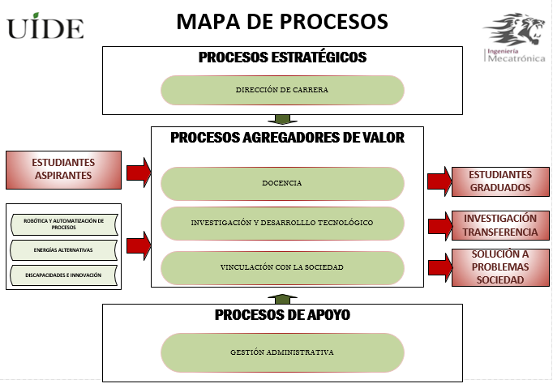

Slide 11
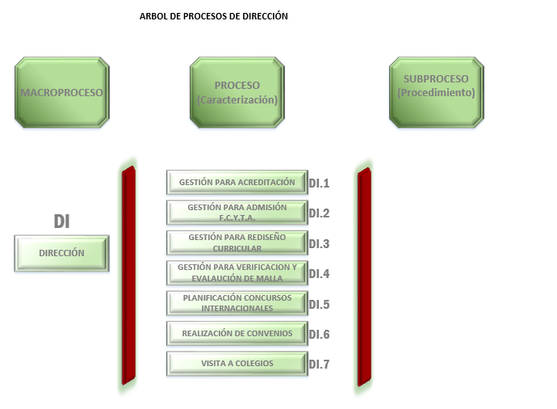

Slide 12
Inventario de Procesos
Se lograron documentar un total de 53 procesos distribuidos de la siguiente manera:
Siete procesos del macroproceso Dirección
Veinte y dos procesos del macroproceso Docencia
Seis procesos del macroproceso Investigación
Siete procesos del macroproceso Vinculación
Once procesos del macroproceso Gestión Administrativa

Slide 13
Se codificaron a cada uno de los procesos de la siguiente manera:
Macroprocesos:
Dirección………………………….. DI
Docencia………………………….. DO
Investigación ……………………... IN
Vinculación………………………... VI
Gestión Administrativa…………....GA

Slide 14
Los procesos fueron codificados tomando el código del macroproceso y el número de proceso correspondiente de acuerdo a la ubicación en la tabla de levantamiento de la siguiente forma:
Para los procesos de Dirección se codifico como DI1 hasta DI7
Para los procesos de Docencia se codificó como DO1 hasta DO22
Para los procesos de Investigación se codificó como IN1 hasta IN6
Para los procesos de Vinculación se codificó como VI1 hasta VI7
Para los procesos de Gestión Administrativa como GA1 hasta GA11
Inventario de Procesos

Slide 15
Levantamiento de información de proceso
Para el levantamiento de información se realizaron 53 tablas, una por cada proceso en donde se documentaron las actividades que se desarrollan en cada proceso, de la misma forma se identificaron a los ejecutores de cada actividad así como la documentación generada y el tipo de formato utilizado para registrar esta documentación. También fueron documentadas instrucciones aclaratorias como se puede observar en la consolidación del mapa de procesos
Levantamiento de información de proceso

Slide 16
Cálculo del valor agregado
Para obtener el cálculo del valor agregado se elaboraron de la misma forma cincuenta y tres tablas una por cada proceso, en función de la información obtenida en el levantamiento de los procesos y utilizando la metodología A.S.M.E para la representación de los procesos, ponderando los tiempos empleados para cada actividad para después establecer las actividades que agregan valor y las que no agregan valor al proceso.
Cálculo del valor agregado

Slide 17
Se definió con las autoridades de la F.C.Y.T.A. el parámetro para establecer los procesos críticos considerando aquellos que dan resultado un valor menor al setenta por ciento de valor agregado.

Slide 18
Caracterizaciones de los procesos

Slide 19
Para la caracterización de los procesos se elaboró la ficha de cada proceso en donde se documentó:
Objetivo del proceso
Alcance del proceso
Responsables del proceso
Reglamentación legal
Políticas internas
Indicadores de gestión vinculados a cada proceso
Registros controlados
Documentos controlados
Instrucciones aclaratorias
Caracterizaciones de los procesos

Slide 20
Diagramas de Flujo
Para la elaboración de los diagramas de flujo se utilizó la metodología IDEF0 , los diagramas de flujo fueron realizados utilizando como base la información obtenida del levantamiento de procesos.
Diagramas de Flujo
Diagramas de Flujo

Slide 21
Registros y documentos controlados
Los registros y documentos controlados están incluidos en los Anexos y fueron incluidos como una tabla dentro de las fichas de cada uno de los procesos del sistema de gestión
Registros y documentos controlados

Slide 22
Matriz de Indicadores de Gestión
Se diseñaron los indicadores de gestión en base a la metodología investigada y los lineamientos mencionados en el capítulo 2, dependiendo de la naturaleza del proceso se establecieron indicadores de gestión cualitativos y cuantitativos, con el Decano de la F.C.Y.T.A. y la coordinadora académica de la facultad se establecieron las metas de cada uno de los indicadores quedando diseñada la matriz de indicadores de gestión para cada proceso la misma que se la incluye en la Caracterización de cada proceso.
Matriz de Indicadores de Gestión

Slide 23
Conclusiones y Recomendaciones

Slide 24
Conclusiones
La mejora continua en la gestión de los procesos es la única herramienta que permite a una institución alcanzar los logros deseados, es imposible obtener la satisfacción del cliente interno-externo si no se realiza continuamente un análisis de lo que se puede y se debe mejorar en los procesos.
El personal de la F.C.Y.T.A., docentes y personal administrativo, están conscientes que la aplicación de la gestión por procesos permitirá a la facultad alcanzar los objetivos trazados para cada una de las coordinaciones, no es sino por medio de la documentación de la información que conlleva cada uno de los procesos involucrados con las actividades que se desarrollan día a día en la facultad que se puede establecer una trazabilidad que permita ir mejorando cualitativamente y cuantitativamente.
Se elaboró el Manual de procesos de la Facultad de Ciencias Exactas y Tecnologías Aplicadas de la U.I.D.E., versión 1, con un total de cincuenta y tres procesos levantados, con sus fichas de caracterización en donde se incluye entre otros datos el diagrama de flujo de cada proceso, la tabla de registro controlados y la matriz de indicadores de gestión para cada proceso.

Slide 25
En base al levantamiento realizado de los procesos se realizó el análisis de valor agregado para cada uno de ellos logrando establecerse el grupo de procesos críticos considerando a aquellos cuyo VA está por debajo del setenta por ciento.
Se procuró levantar toda la información existente de los cincuenta y tres procesos con la participación de todo el personal de la F.C.Y.T.A., autoridades, personal administrativo y docentes a tiempo completo con el fin de que el Manual de Procesos de la F.C.Y.T.A. versión 1 pueda identificarse como un documento de consulta para las distintas actividades que desarrollan en la facultad.
La codificación utilizada para la elaboración del Manual de Procesos de la Facultad de Ciencias Exactas y Tecnologías Aplicadas de la F.C.Y.T.A será temporal ya que al no contar todavía con un Sistema de Gestión de Calidad integrado no se tiene la codificación; sin embargo no constituye dificultad alguna el cambio cuando llegue el momento, debido a la sencillez con la que se diseñó cada uno de los documentos del manual.

Slide 26
Recomendaciones
Una vez diseñada la matriz de indicadores de gestión de los procesos de la F.C.Y.T.A., es importante realizar el seguimiento a cada uno de ellos periódicamente para poder alcanzar las metas establecidas en los tiempos determinados.
Se debe analizar que acciones tomar para mejorar los procesos críticos y hacer el seguimiento respectivo asignando responsables del monitoreo de los mismos

Slide 27
Es importante establecer una matriz de responsabilidades de cada uno de los procesos y macroprocesos con cargos y nombres de los involucrados tomando en cuenta los siguientes parámetros
Cargo que puede tomar decisiones (autoridad + competencia)
Cargo que puede tomar decisiones y posee los recursos para ejecutarlas (autoridad + competencia + recursos)
Cargo que ejecuta (competencia + recursos)
Cargo que solo participa (competencia)
Se recomienda sociabilizar con todos los involucrados el Manual de Procesos de la Facultad de Ciencias Exactas y Tecnologías Aplicadas de la F.C.Y.T.A., con reuniones periódicas para revisión de los indicadores de gestión de cada uno de los procesos establecer las estrategias a seguir para la mejora continua

Slide 28
Bibliografía
LIBROS DIGITALES
[1] Angel, M. J. (2011). Gestión de procesos (o gestión por procesos).
España: B - EUMED. Retrieved from http://www.ebrary.com
[2] Navarro, E. (2009). Gestión y reingeniería de procesos. Argentina: El
Cid Editor | apuntes. Retrieved from http://www.ebrary.com
[3] Plasencia, S. J. A., Martínez, H., & Saavedra, L. N. (2007). Gestión
de procesos. Argentina: El Cid Editor - Ciencias Económicas y
Administrativas. Retrieved from http://www.ebrary.com
[4] Luján, G. D., & Machado, N. N. (2008). Procedimiento general para el diseño y/o rediseño organizacional basado en la gestión por procesos. Folletos Gerenciales, 12(3): 25-39, 2008. Cuba: Dirección de Capacitación de Cuadros y Estudios de Dirección (DCCED). Retrieved from http://www.ebrary.com

Slide 29
[5] Cruz, B. C. A. D. L. (2009). Cómo implementar un sistema de gestión de la calidad
en su empresa; procesos relacionados con el cliente. Argentina: El Cid Editor |
apuntes. Retrieved from http://www.ebrary.com
[6] Niño, R. V. M. (2011). Metodología de la Investigación: diseño y ejecución.
Colombia: Ediciones de la U. Retrieved from http://www.ebrary.com
[7] Legrá, L. A. A., & Silva, D. O. R. (2010). Sistema de contenidos de un libro de texto
para la asignatura metodología de la investigación científica en las ciencias
técnicas en Cuba. Pedagogía Universitaria Vol. 15, No. 1, 2010. Cuba: Editorial
Universitaria. Retrieved from ttp://www.ebrary.com
[8] Fontalvo, H. T. J. (2006). La gestión avanzada de la calidad: metodologías eficaces
para el diseño, implementación y mejoramiento de un sistema de gestión de la
calidad. Colombia: Corporación para la gestión del conocimiento ASD 2000.
Retrieved from http://www.ebrary.com

Slide 30
SITIOS WEB
[10] Ministerio de Industrias y Productividad
http://www.industrias.gob.ec/
[11] Informe General sobre la Evaluación, Acreditación y Categorización de las
Universidades y Escuelas Politécnicas, CEAACES, Dirección de
Acreditación de Universidades y Escuelas Politécnicas en:
http://www.ceaaces.gob.ec/sitio/wp- content/uploads/2014/01/Informe- 3.pdf
[12] REGISTRO OFICIAL, Órgano del Gobierno del Ecuador, Año II – Quito,
Martes, 12 de octubre del 2010 - Nº 298 en:
http://www.ceaaces.gob.ec/sitio/wp-content/uploads/2013/10/loes1.pdf
[13] CEAACES, Consejo de Evaluación, Acreditación y Aseguramiento de la
Calidad de la Educación Superior en:
http://www.ceaaces.gob.ec/sitio/
[14] CES, Consejo de Educación Superior en:
http://www.ces.gob.ec/

Slide 31
[15] Reforma al Reglamento Transitorio para la Tipología de Universidades y
Escuelas Politécnicas y de los tipos de carreras o programas que podrán
ofertar cada una de estas instituciones en:
http://www.unemi.edu.ec/unemi/unemi_opciones/REGLAMENTOS/
Evaluacion%20Institucional/NORMATIVA%20CEAACES/0003.pdf
[16] Sistema de Gestión de Calidad de la Universidad de las Fuerzas Armadas
“ESPE” en: http://sgc.espe.edu.ec/

Slide 32
GRACIAS!!!

